Slide 1
Predstavljanje e Twinning projekta WINNIE THE POOH ČITA DJECI
Webučionica, 12. 10. 2021.
Predavačica: Petrunjela Krajačić, učiteljica mentor

Slide 2
Hrvatska godina čitanja
Vlada Republike Hrvatske je na sjednici održanoj 30. prosinca 2020. podržala prijedlog Ministarstva kulture i medija da se 2021. godina proglasi Godinom čitanja.
Realizacija je to mjere Akcijskog plana Nacionalne strategije poticanja čitanja koju je Vlada usvojila 2017. godine, a koja pridonosi razvoju kulture čitanja i omogućava što većem dijelu društva čitanje sa zadovoljstvom i razumijevanjem.

Slide 3
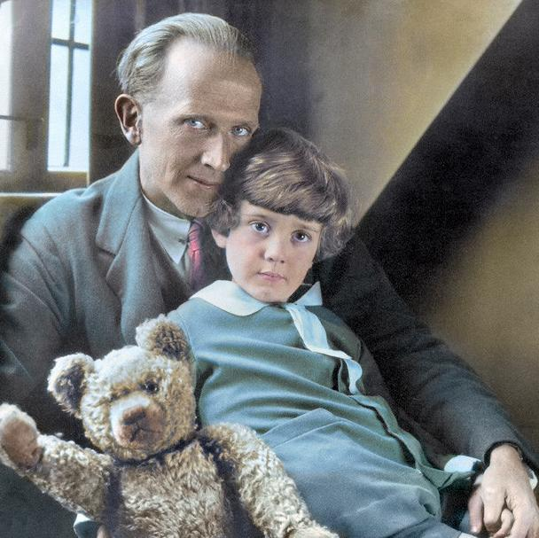
Zašto e Twinning projekt?
Autor Alan Aleksander Milne pišući knjige o medvjediću nazvanom Winnie the Pooh stvorio je jedan od najpažljivijih i najdubljih likova dječje književnosti , a medvjedićeve ˝mudrosti˝ kojima obiluje knjiga sadrže životne lekcije iz kojih današnja djeca mogu puno naučiti.

Slide 4
Zašto e Twinning projekt?
Uz mnoštvo tehnologije koja današnju djecu okružuje od malih nogu, sve manje i manje djece čita knjige. Većinu vremena provode pred ekranima. Ne pomaže ni činjenica da velikom broju roditelja sve više nedostaje vremena za kvalitetno druženje s njihovom djecom, te zaboravljaju da ljudi koji su čitali kad su bili djeca imaju veliku prednost nad onima koji nisu čitali.

Slide 5
e Twinning projekt
Ovim projektom želimo približiti djeci kulturu čitanja i pisanja koja je temelj dobre komunikacije, razvijati bogatstvo vokabulara, usmenog i pisanog izražavanja te potaknuti učenika da se stvaralački izražava prema vlastitom interesu, različitim iskustvima i doživljajima.
Pobuditi interes i radost stvaranja i govorenja, čitanja i pisanja.

Slide 6
e Twinning projekt
CILJ PROJEKTA:
Projektnim aktivnostima poticati radost pisanog stvaralaštva, pobuditi interes za pisanje, stvaranje vlastitih stihova, dijaloga, monologa, pripovijetki, basni, bajki, igrokaza...
Pokazati projektne aktivnosti kroz upotrebu IKT-a. Poticati druge učenike škole, javnost i lokalnu zajednicu svojim primjerom na razvijanje kulture provođenja svog slobodnog vremena.
Osnažiti ulogu pisanja kao temelj jezičnih, komunikacijskih i u konačnici stvaralačkih kompetencija potrebnih za život.

Slide 7
e Twinning projekt
RADNI POSTUPAK:
Radni postupak će se provoditi tijekom nastavne godine 2021./2022. Projektni partneri će odabrati svoje aktivnosti ovisno o interesu i dobi učenika.
Kroz svoje pisano stvaralaštvo učenici mogu obilježiti i neke od prigodnih datuma, a svoje uratke postaviti na Twinspace.
Projekt će u konačnici imati zajednički zbornik pisanih i digitalnih radova te provedenu evaluaciju i diseminaciju.

Slide 8
e Twinning projekt
RADNI POSTUPAK:
• prijava za projekt zainteresiranih partnerskih škola
• ostvarivanje aktivnosti projekta od listopada 2021. godine do lipnja 2022. godine
• stvaranje stranica unutar Twin spacea projekta
• predstavljanje svoje škole i razreda
• učeničko pisano stvaralaštvo (jednostavne prozne vrste, pripovijetke, bajke, basne, poezija, drama, igrokazi...)

Slide 9
e Twinning projekt
RADNI POSTUPAK:
• stvarati različite medijske sadržaje u skladu s opisom i ciljevima
• razmijeniti sadržaje s partnerskim školama
• provesti diseminaciju i evaluaciju projekta putem različitih medija

Slide 10
e Twinning projekt
AUTORICE PROJEKTA:
SLAĐANA DOBROTA, OŠ Ive Lole Ribara, Smederevo
PETRUNJELA Krajačić, OŠ Augusta Šenoe, Zagreb
https://live.etwinning.net/projects/project/315703
https://www.facebook.com/groups/339329821225055

Slide 11
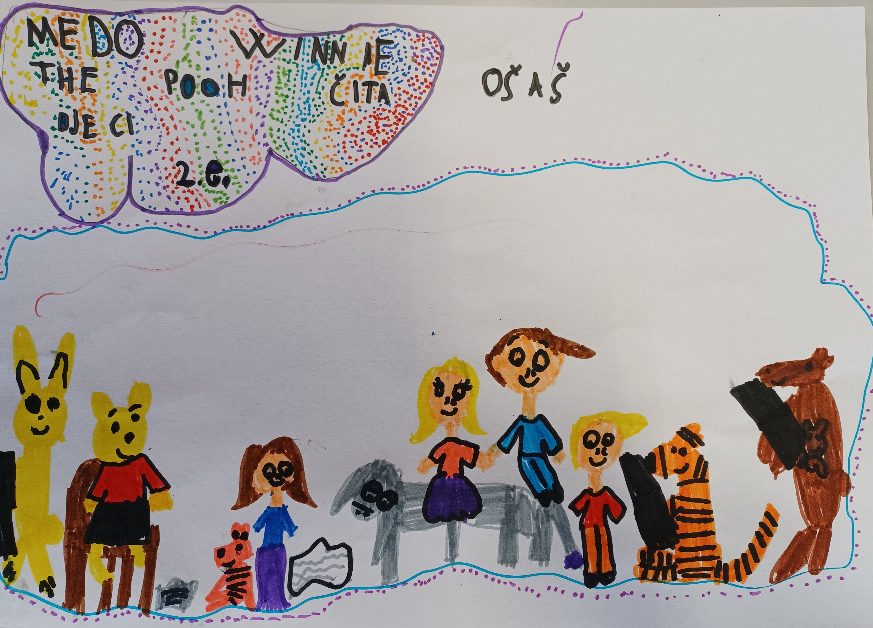
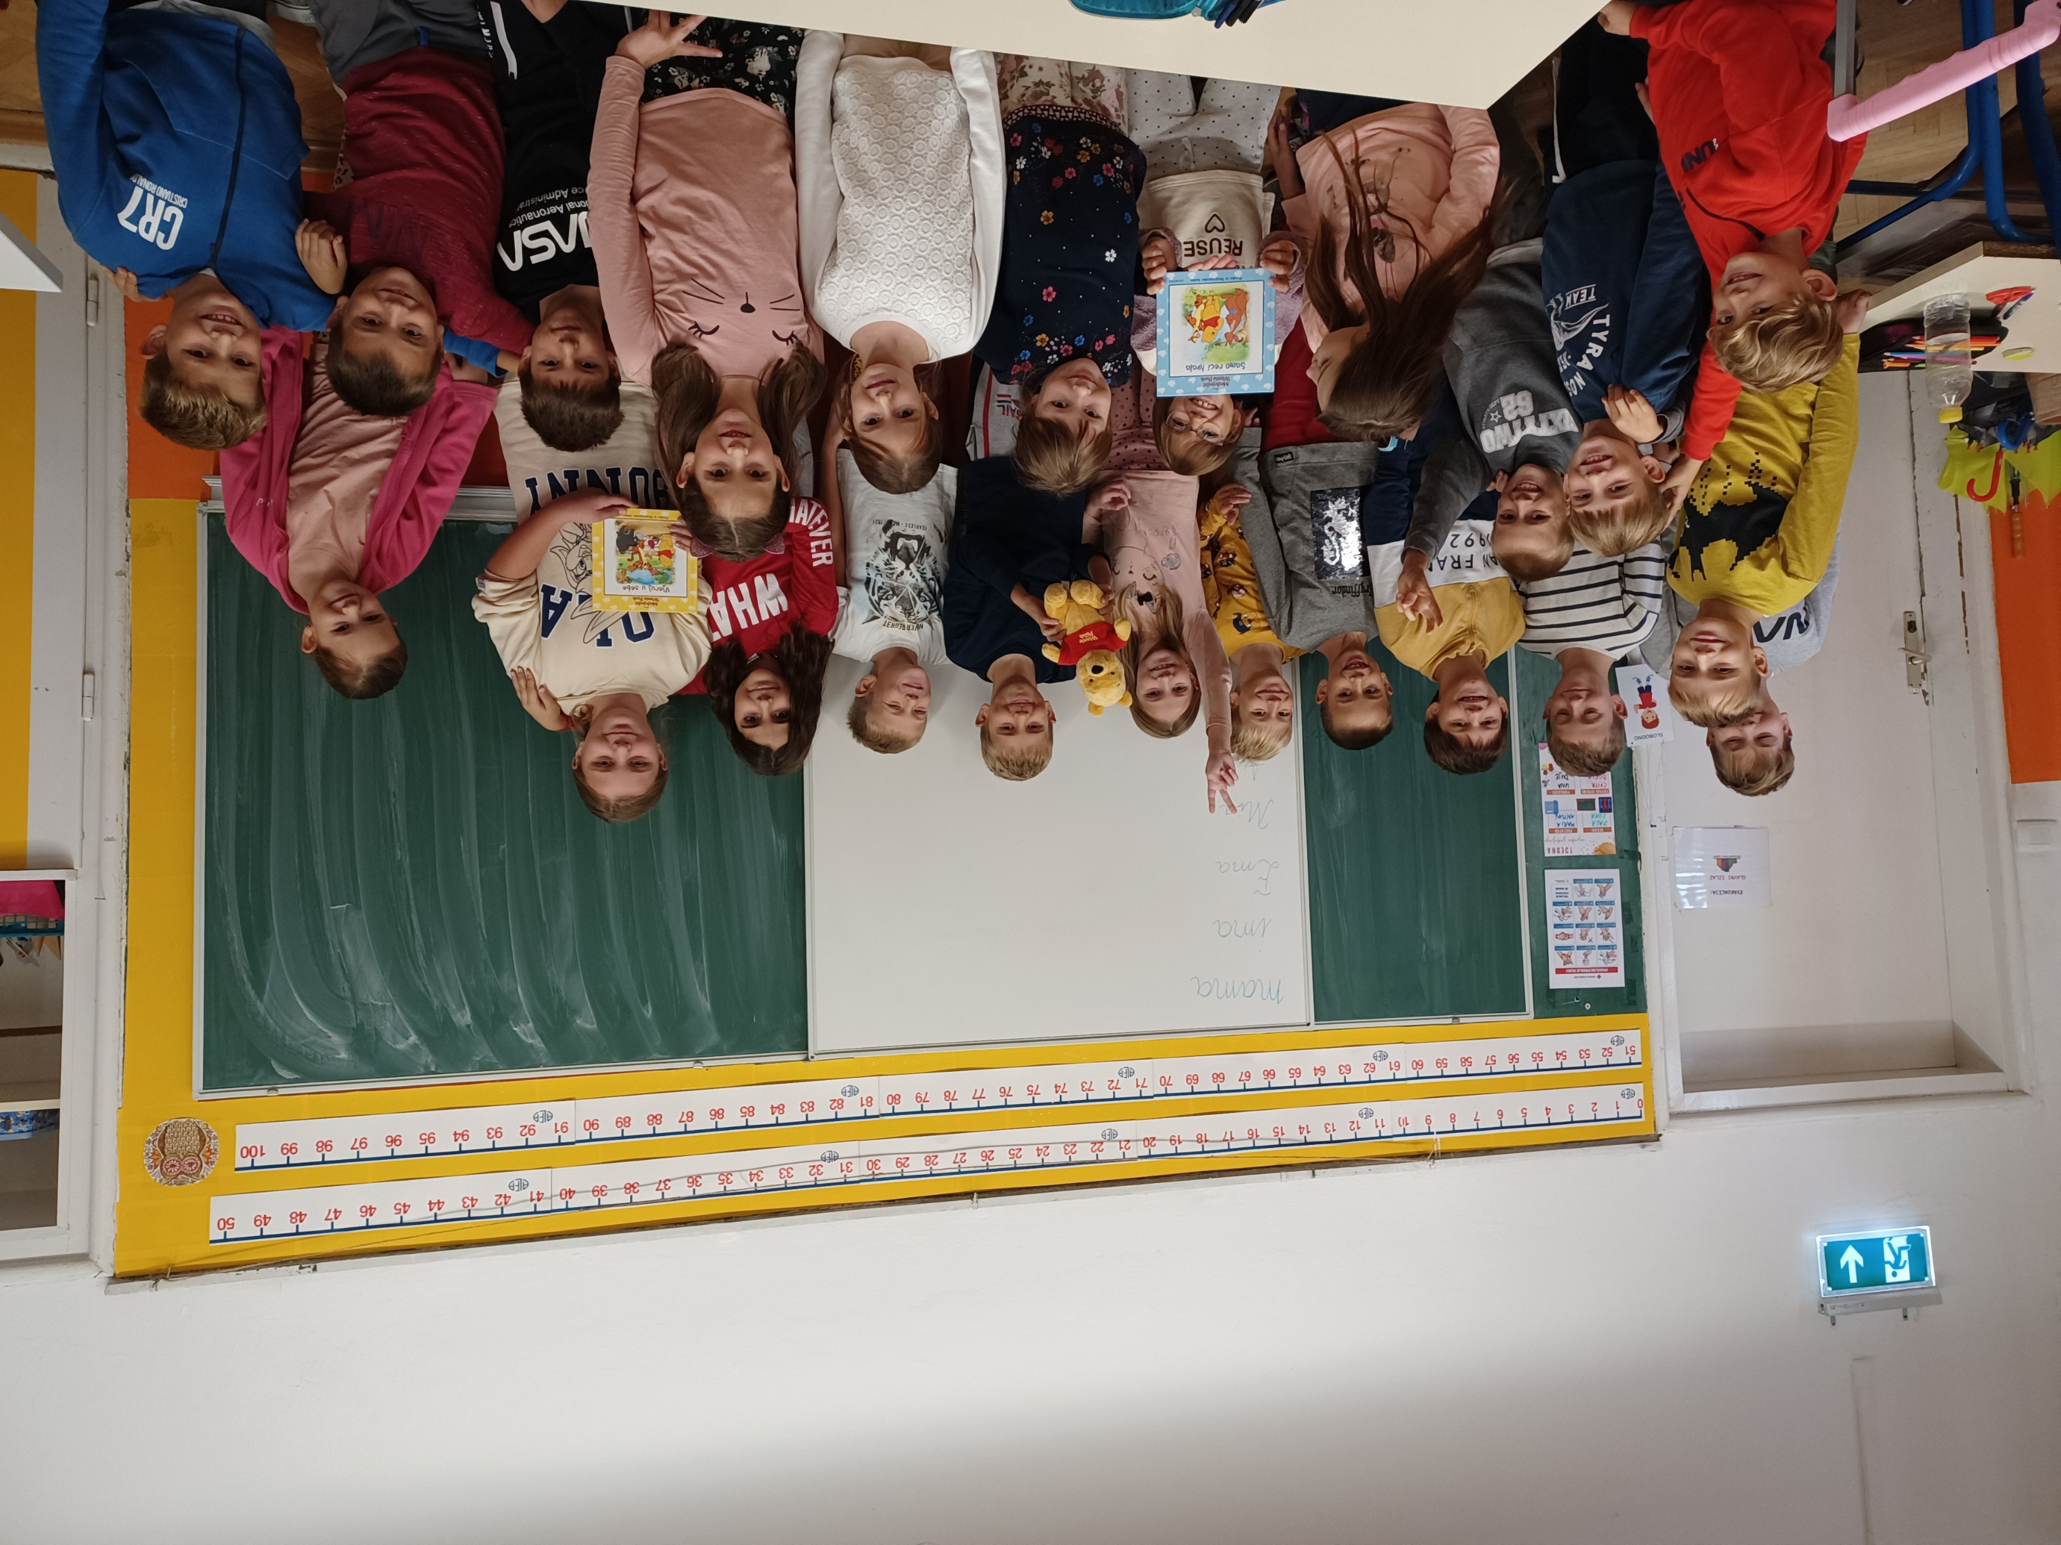
Winnie the Pooh u 2.e
RADNI POSTUPAK u 2.e OŠ Augusta Šenoe:
Izrada loga projekta
Osmišljavanje čitateljskog kutka u razredu
Upoznavanje s likom medvjedića zvanog Winnie the Pooh
Svakodnevno 15 - 20 minutno čitanje u produženom boravku

Slide 12
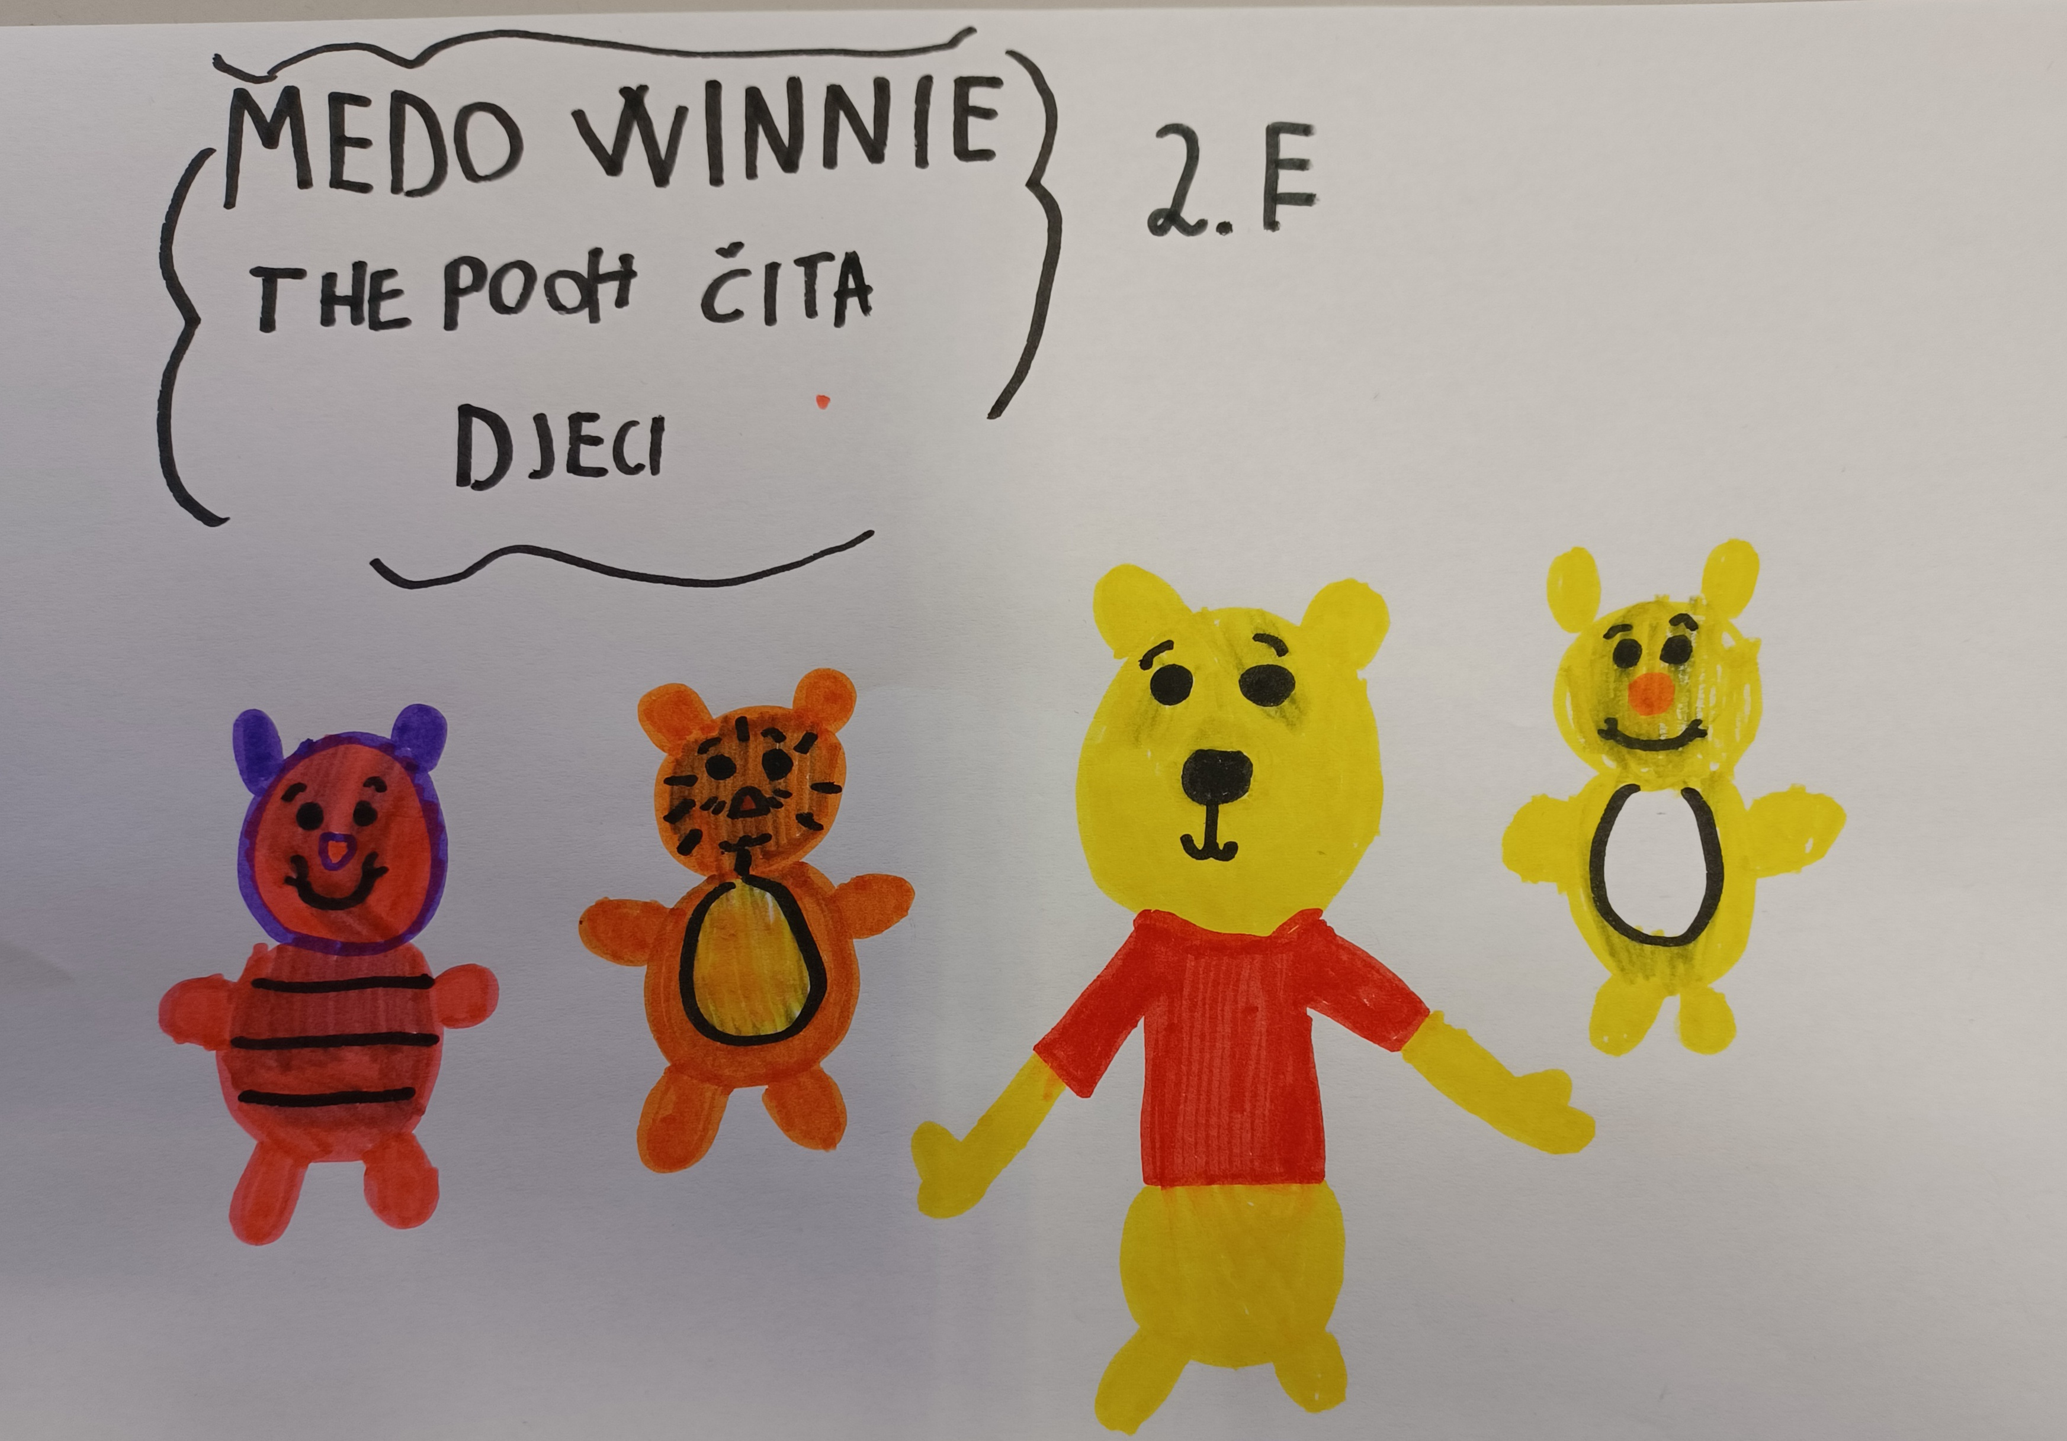
Winnie the Pooh u 2.e
RADNI POSTUPAK u 2.e OŠ Augusta Šenoe:
5. Sastavljanje popisa knjiga za čitanje tijekom ove školske godine
6. Medvjedićeve razredne novine
7. Pisanje pisma prijateljima iz projekta
8. Videokonferencija s prijateljima iz projekta

Slide 13
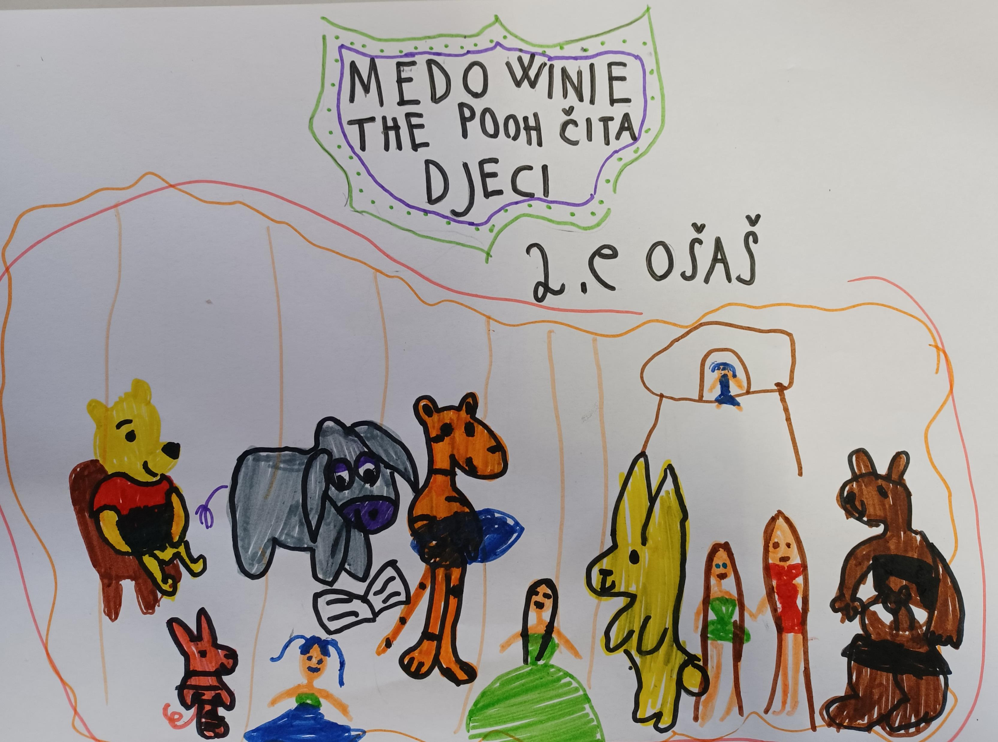
Winnie the Pooh u 2.e
RADNI POSTUPAK u 2.e OŠ Augusta Šenoe:
9. Winnie the Pooh upoznaje Zagreb
10. Godišnja top lista pročitanih knjiga
10. Kazališna predstava Winnie the Pooh u 2.e

Slide 14
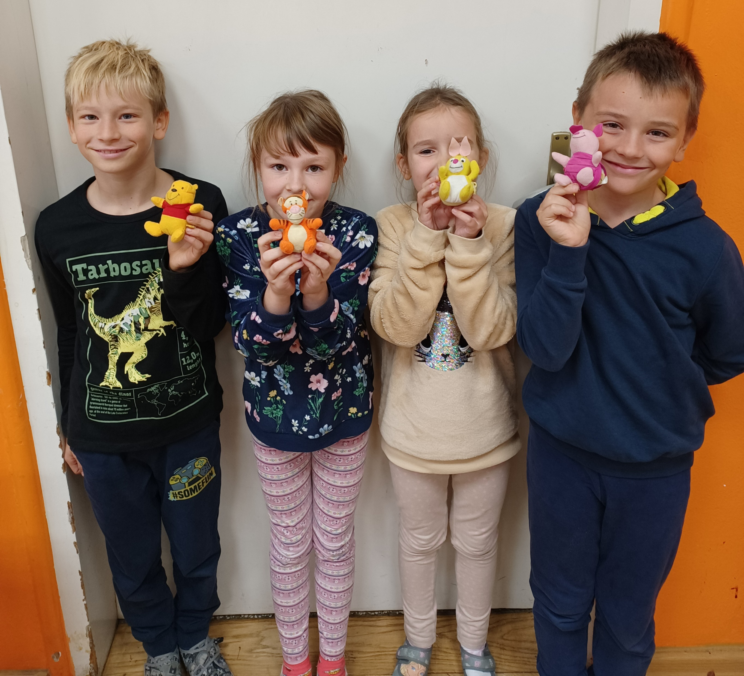
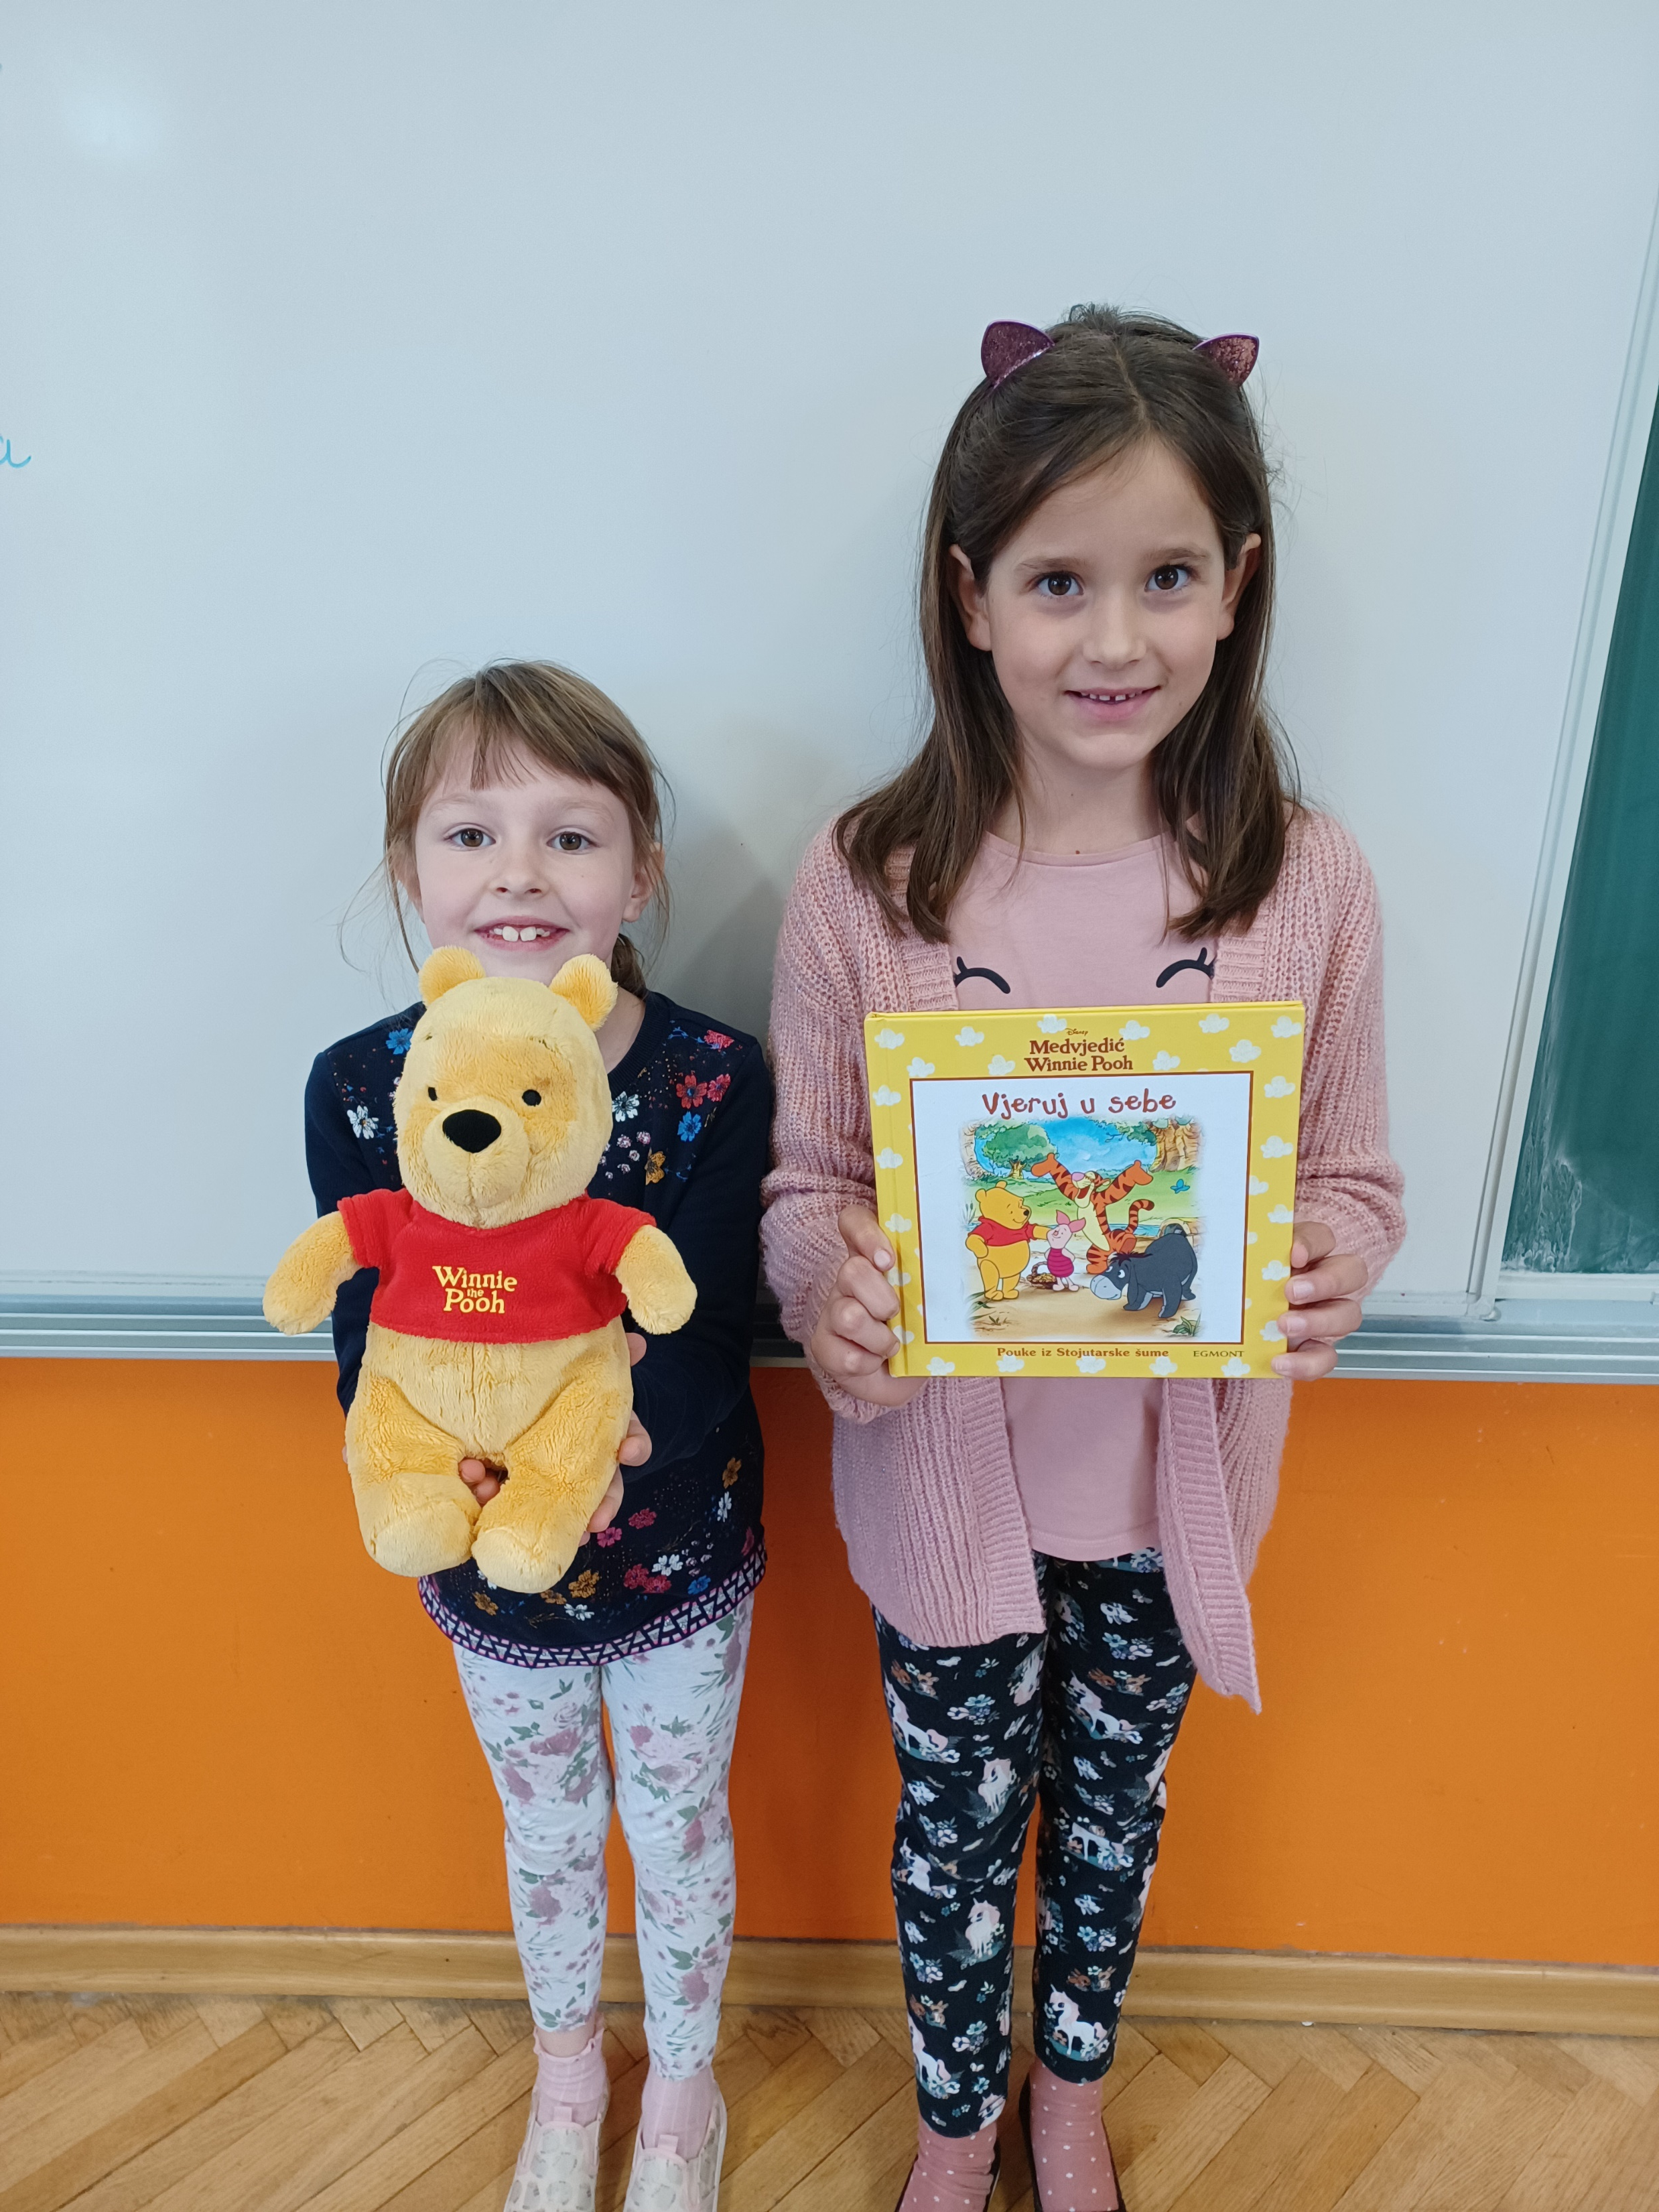
e Twinning projekt Winnie the Pooh čita djeci
POZIVAMO VAS,
PRIDRUŽITE NAM SE!

